Slide 1
Exercices 1, 2 et 3 :
Vous trouverez les exercices, chacun dans les pages à suivre dans l'ordre, c'est-à-dire de 1 à 3, et ceci de la page 2 à 4.

Slide 2
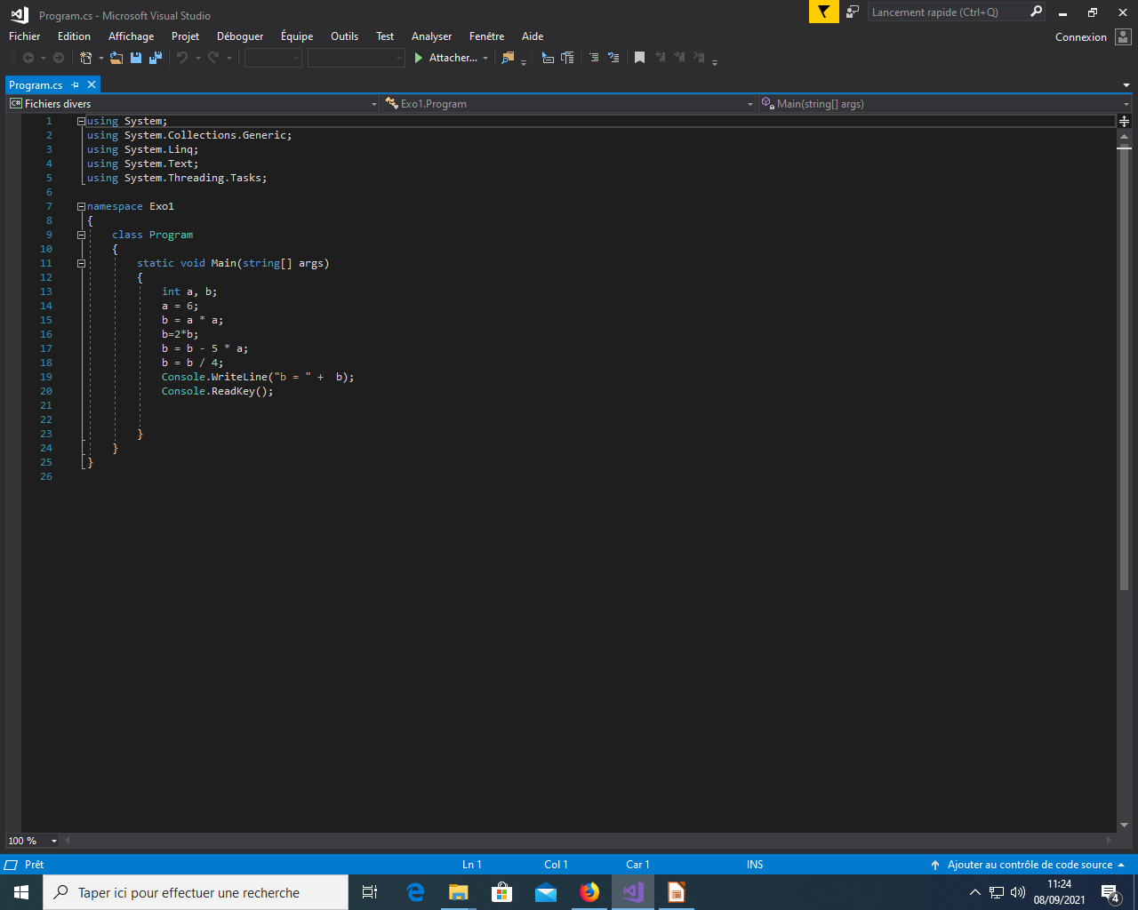
Pour commencer, voici l'exercice 1 qui a été réalisé en classe.
Ex 1 :

Slide 3
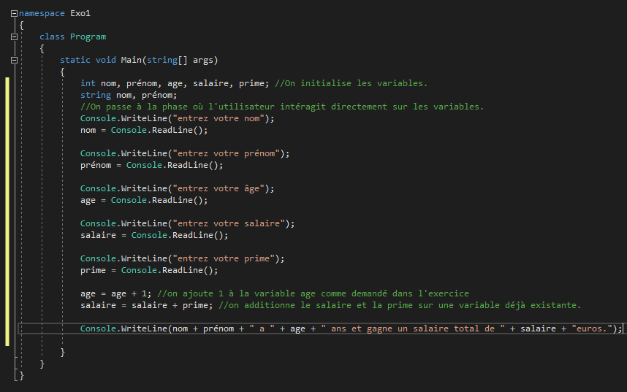
Ex 2 :
(Pour les exercices 2 et 3, impossible de tester car l'option « démarrage » n'est pas apparu sur l'écran.)

Slide 4
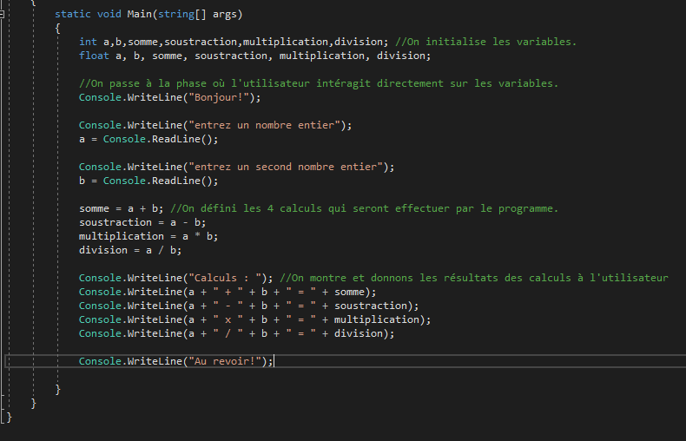
Ex 3 :

